Slide 1
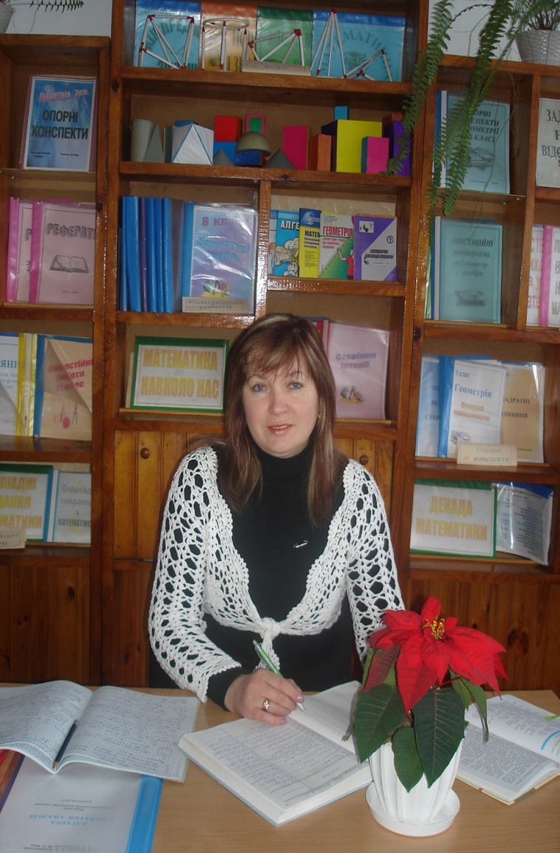

Портфоліо
ВЧИТЕЛЯ
МАТЕМАТИКИ
Титар
Віри
Василівни

Slide 2

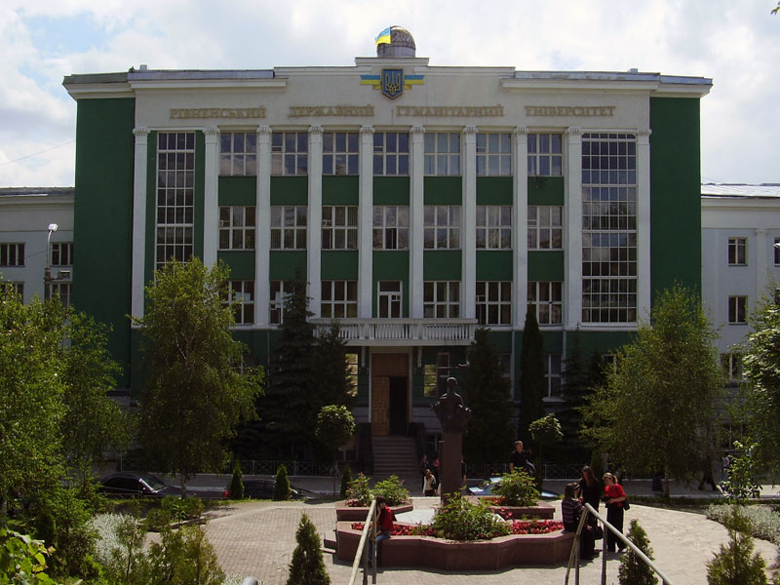
Освіта
1982-1987pp.

Slide 3
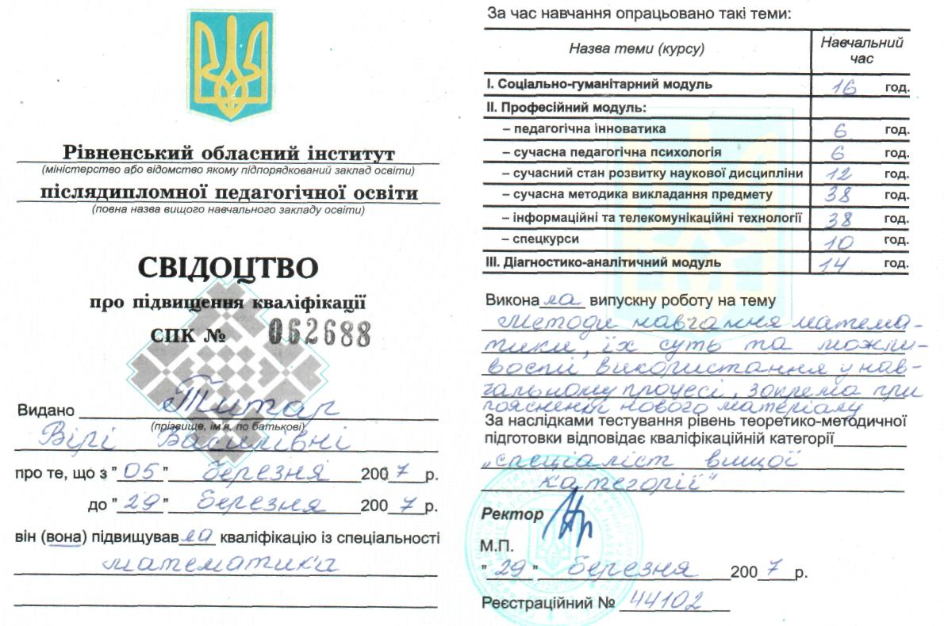
Підвищення кваліфікації
Курси підвищення кваліфікації
Курсова робота на тему «Методи навчання математики, їх суть та можливості використання у навчальному процесі, зокрема при поясненні нового матеріалу» (березень 2007 року)

Slide 4
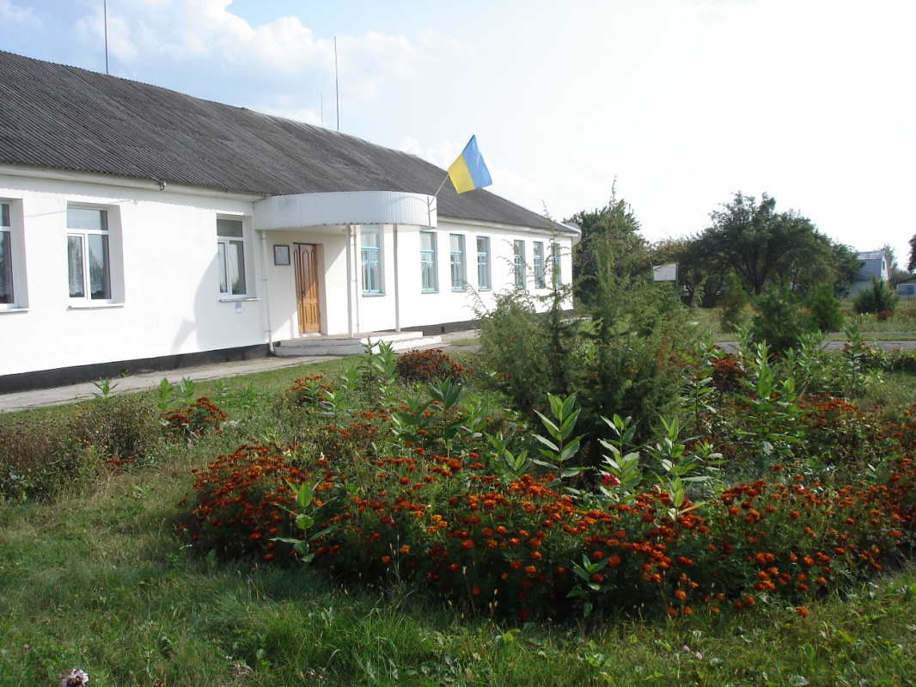
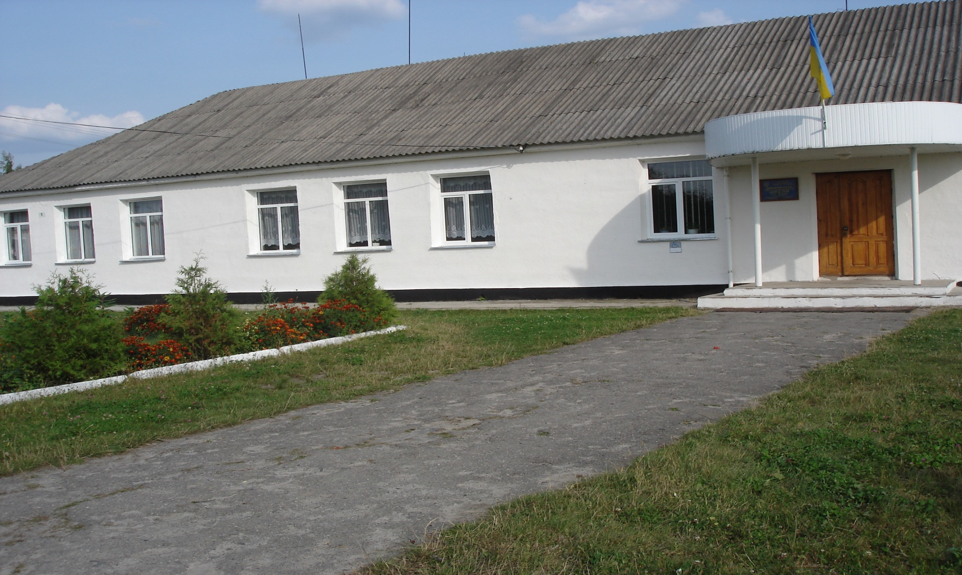

Досвід роботи
Період роботи 1987 - 2015
Місце роботи Марининська ЗОШ І-ІІІ ст.
Посада вчитель математики

Slide 5
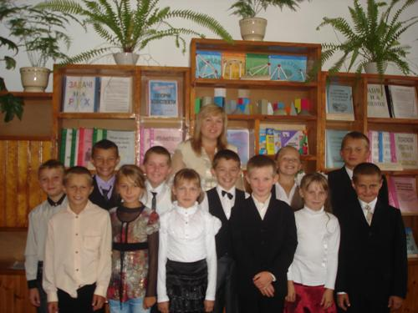
Вже минуло 27 роки з тих пір, як я вперше переступила поріг класу і вимовила: «Доброго дня, діти! Мене звуть Віра Василівна. Я – ваш вчитель».
Як це було давно і як недавно.
З тих пір я почала жити в школі, на цьому величезному кораблі дитинства і юності, на якому вчителів і учнів об'єднує співпраця і співтворчість.
Я – вчитель математики і дивлюся на життя через призму математичних понять. Я представляю своїх учнів точками, що лежать всередині круга.
А круг – це поле моєї дії на них. Радіус дії вчителя має бути таким, щоб в цей круг входили всі учні класу: ніхто не повинен залишитися осторонь. Круг, що включає всі задані точки, учнів, – це модель ідеального навчання математиці: вчитель знайде шлях до кожного свого вихованця, постійно триматиме його в полі зору.

Slide 6
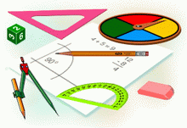

Формула успішного навчання математиці:
=У
Де Л - любов багатогранна. Вона включає:
  любов до дітей;
  любов до предмету «математика».
З – знання, ті, які вчитель несе в собі:
  знання математики;
  знання методики викладання предмету.
Г – гармонія, тобто складові гармонійного розвитку вчителя.
n – кількість учнів.
У – успішність навчання кожного учня.

Slide 7
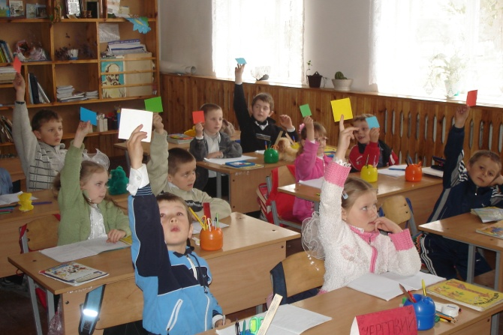
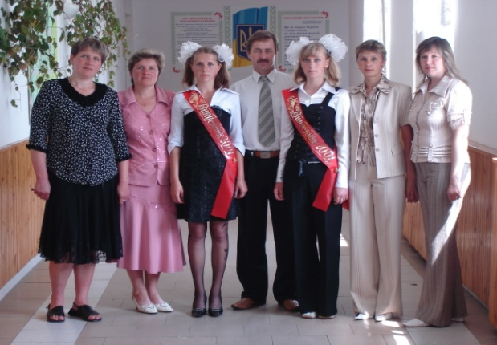
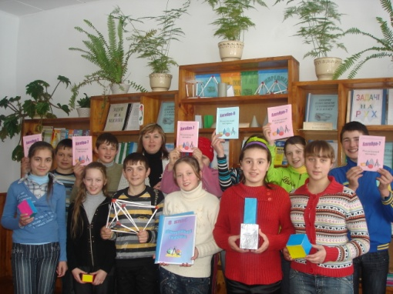

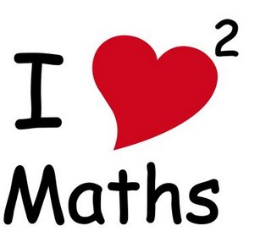
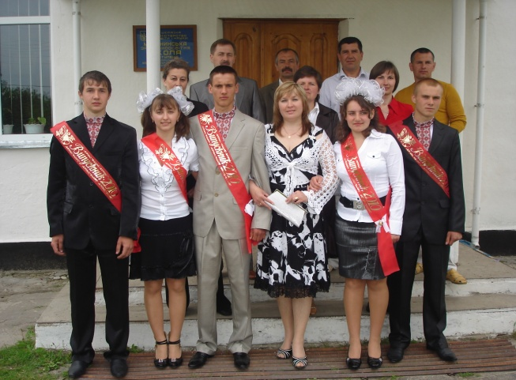
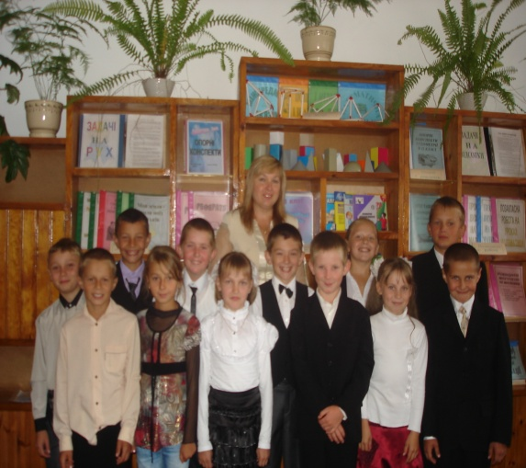
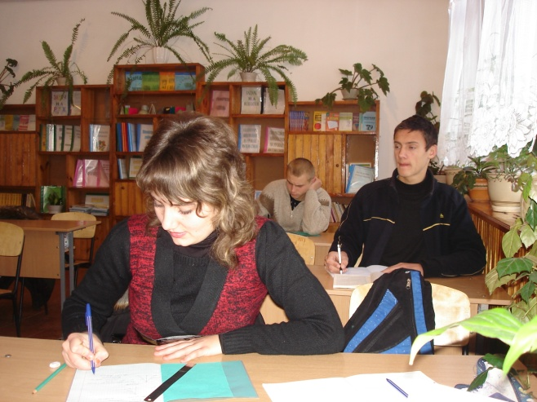
Успішне навчання кожного учня прямо пропорційне трьом цим складовим. Чим більше любові, знань і досконалості у вчителя, тим успішніше учень.

Slide 8
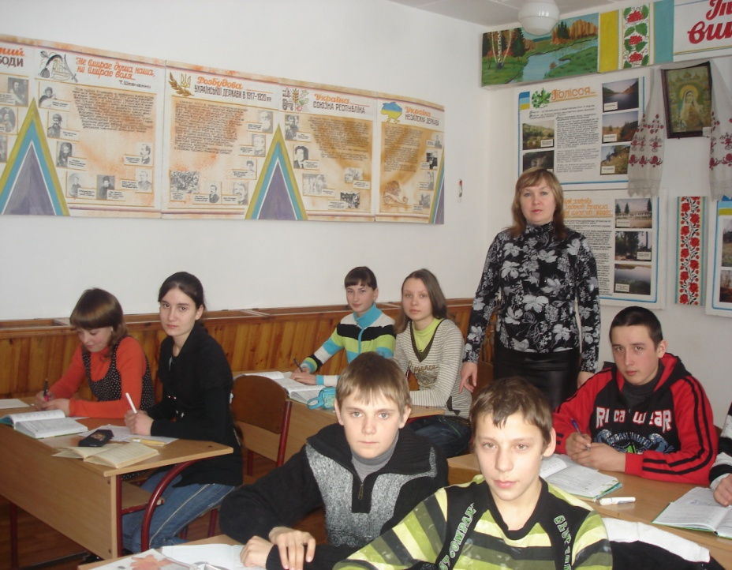
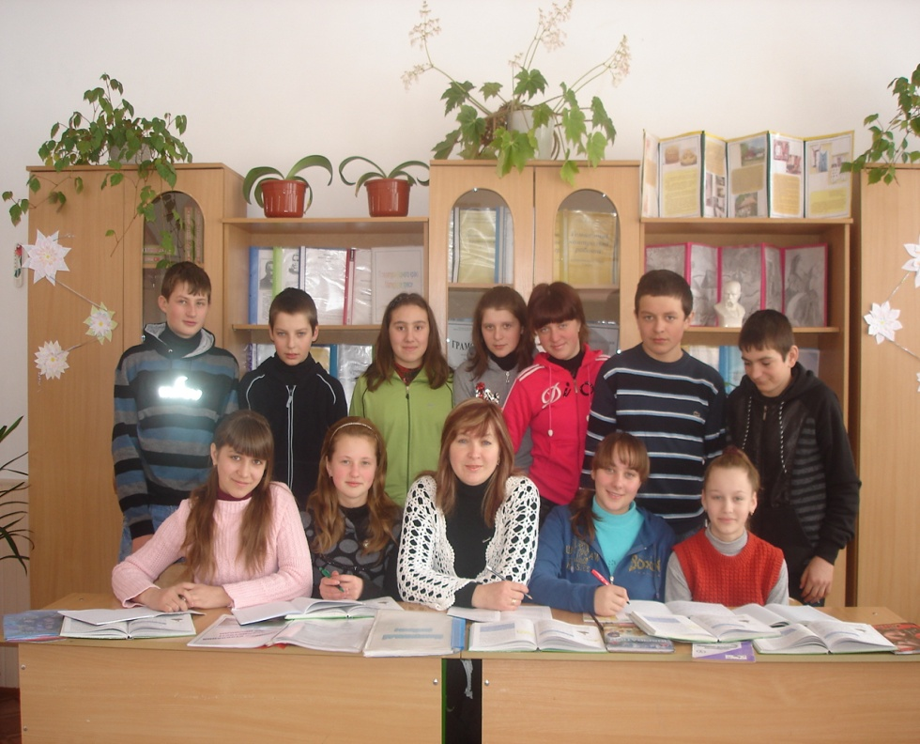
Хто ж для мене учень?
Це особистість, людина, з якою хочеться спілкуватися, якого хочеться навчити тому, що знаєш ти сама.
Це людина, яку я люблю, будь-якого: будь він відмінник або «середнячок».

Slide 9
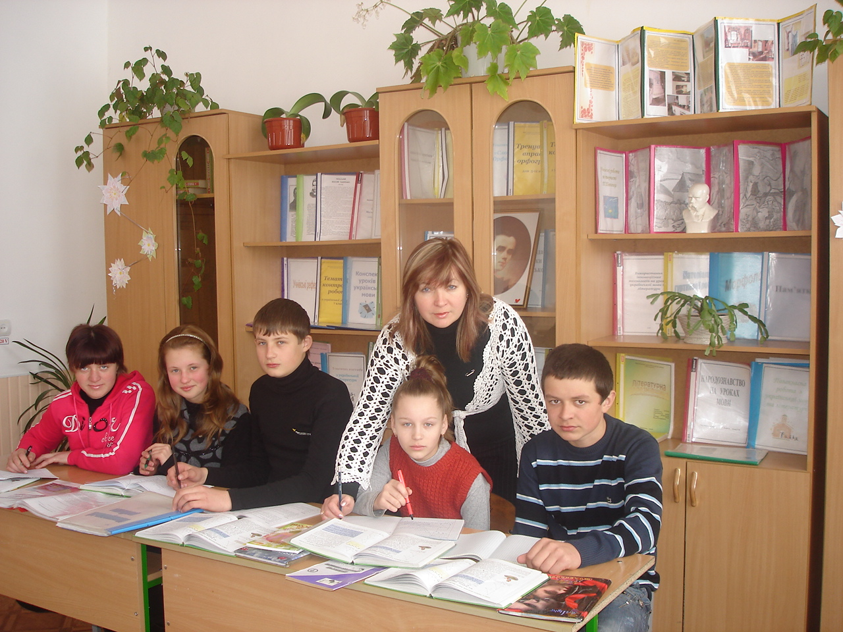


На уроці для кожного учня я прагну створити ситуацію успіху, адже успіх є стимулом розвитку особистості.

Slide 10
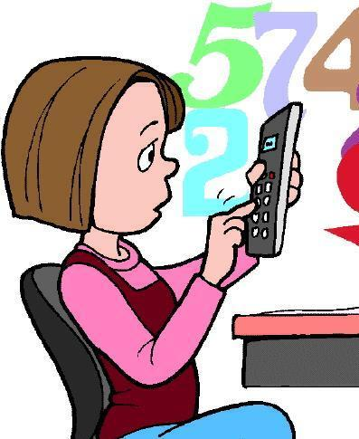
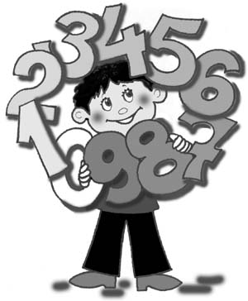
Що ж означає для мене і моїх учнів математика?
Математика – це радість відкриття, радість перемоги над собою.
Це величезна спільна праця учня і вчителя.

Slide 11
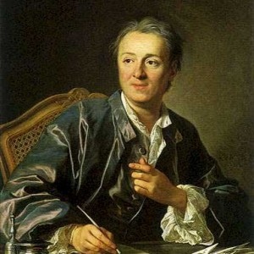
Великий філософ Д.Дідро сказав: «Люди перестають мислити, коли перестають читати». А я додам: вчитель перестає бути вчителем, якщо не осягає нового. «Кращий дар, який ви можете принести людству, – це покращити себе!» - стверджував Святослав Реріх. Він має рацію! Тисячу разів має рацію!

Slide 12




Заохочення

Slide 13
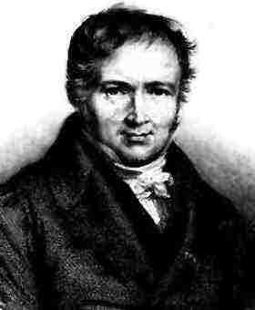
«Життя прикрашається двома речами: заняттями математикою та її викладанням»
Пуассон С.Д.

